Slide 1
经传多赢
短线突击营
经传多赢
短线突击营
.
每周日至周四 19:30-20:15 火爆开讲

Slide 2

死叉末期
控盘回档
主讲老师
罗雪奎
课程日期
2025.12.14
投顾执业编号
A1120616080001
基金从业编号
A20250619001216
中国·广州

Slide 3
PART 01
大 盘

Slide 4
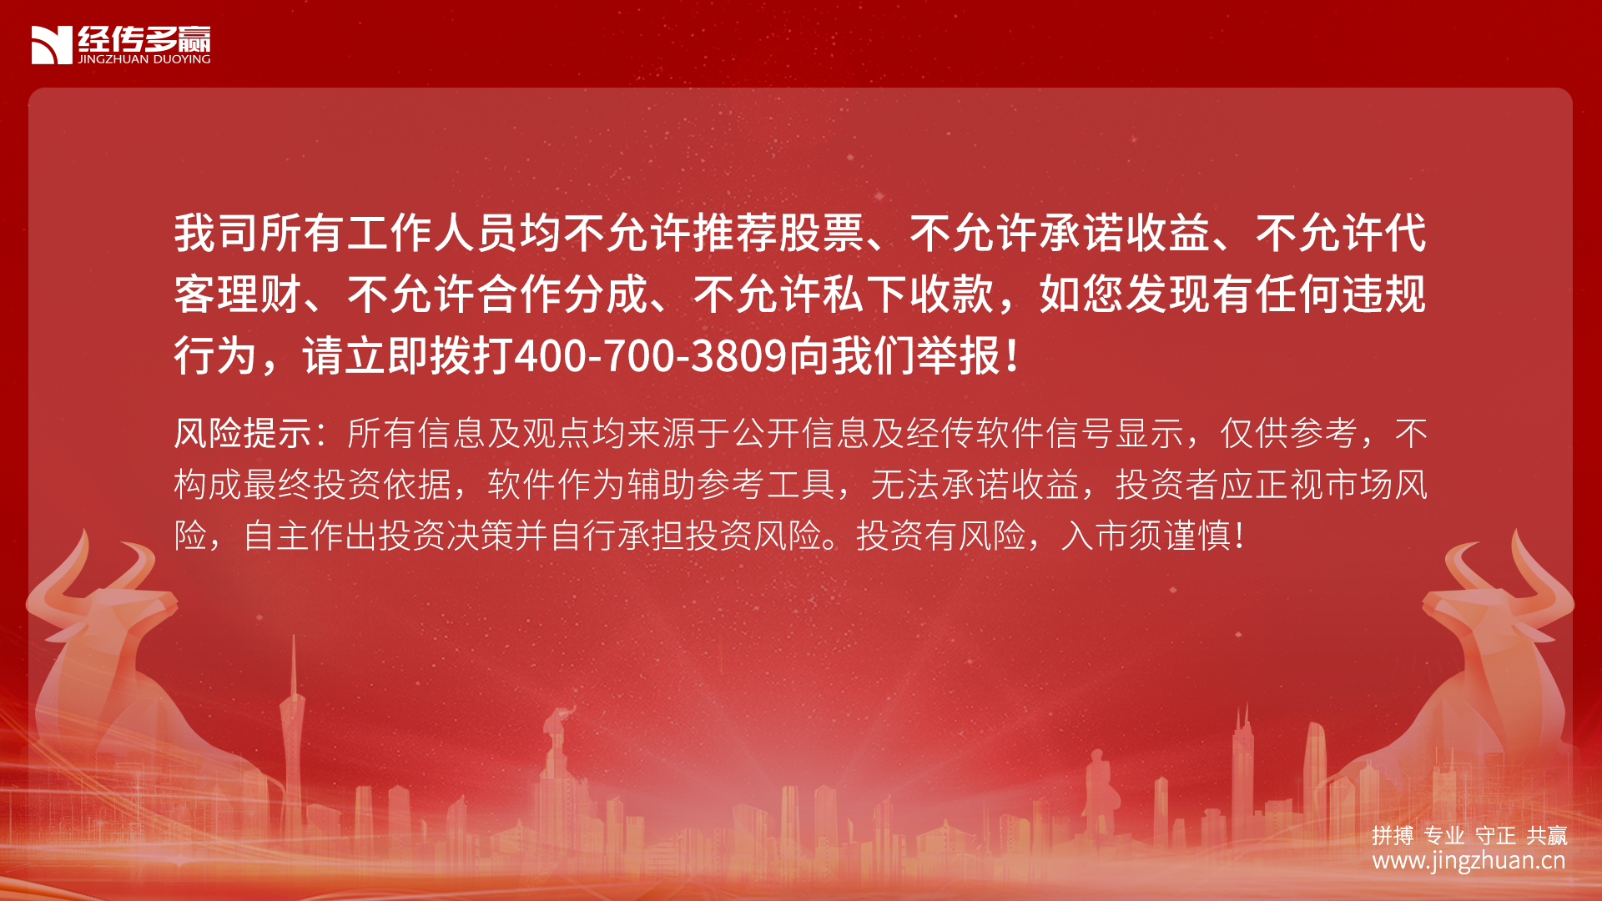
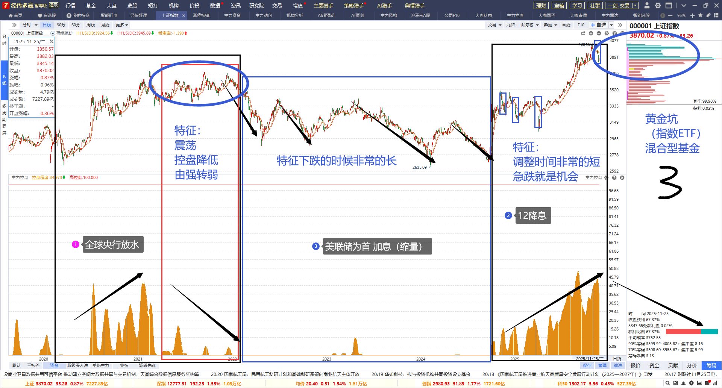
中期：控盘状态，持续强势

Slide 5
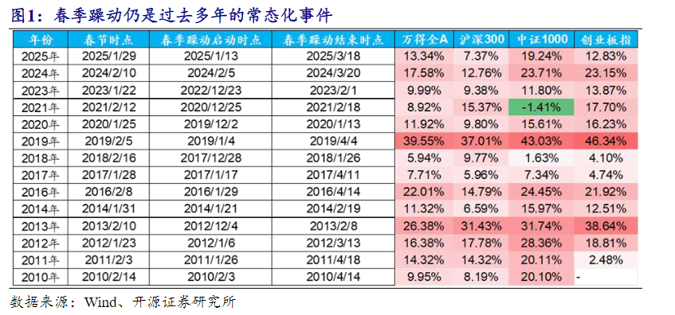
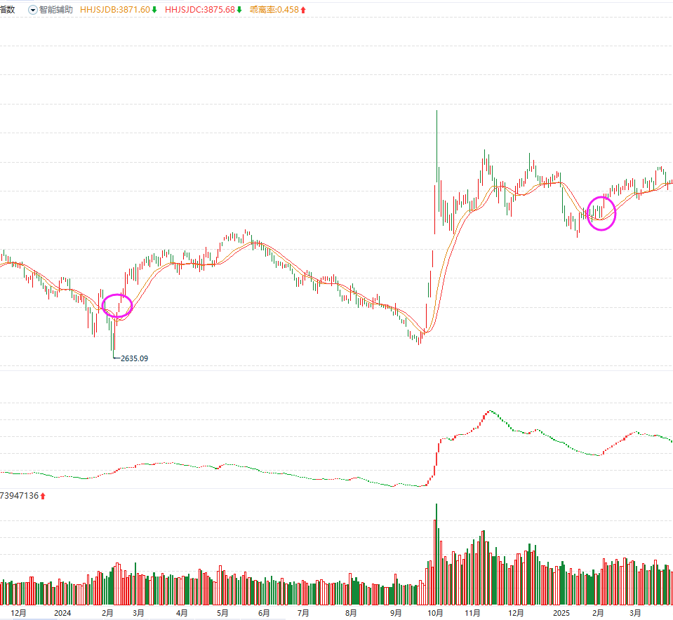
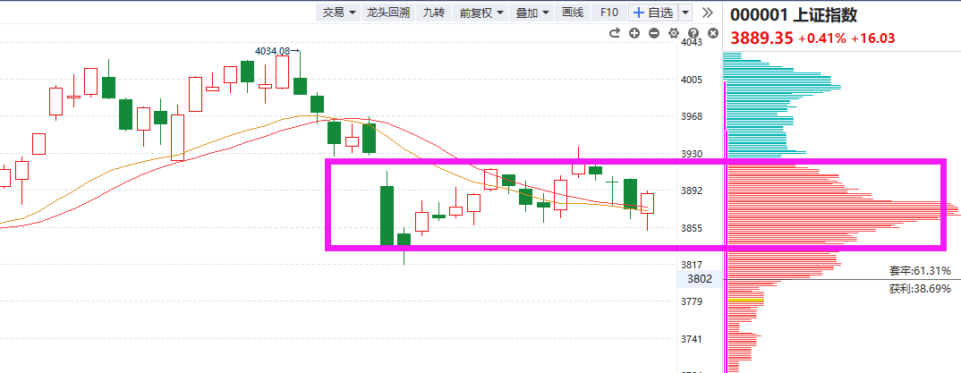
年末即使急跌也是黄金坑
2025过年
2024过年
当下
过去多年统计年前年后往往有一波春季躁动行情。

Slide 6
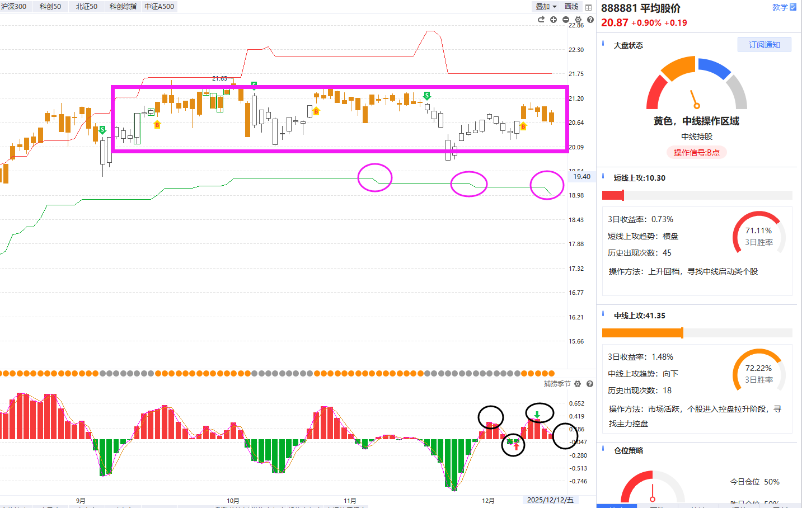
短期市场
指数控盘大背景：
1.市场基本趋势为震荡
2.捕捞季节波段死叉末期
3.涨跌难持续，买阴卖阳
4.急跌是机会（指数ETF)

Slide 7
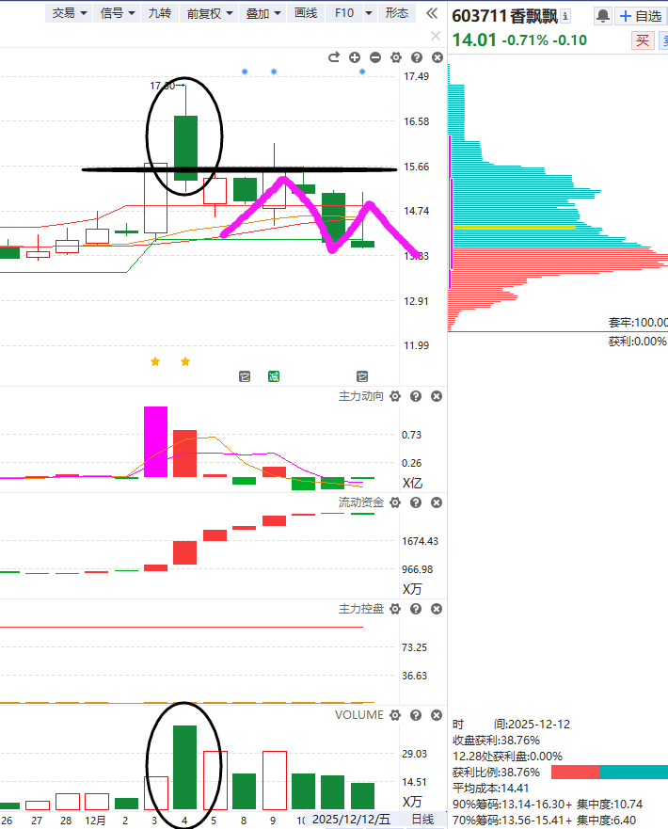
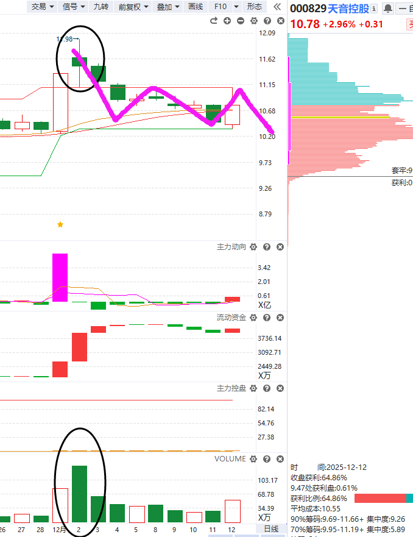
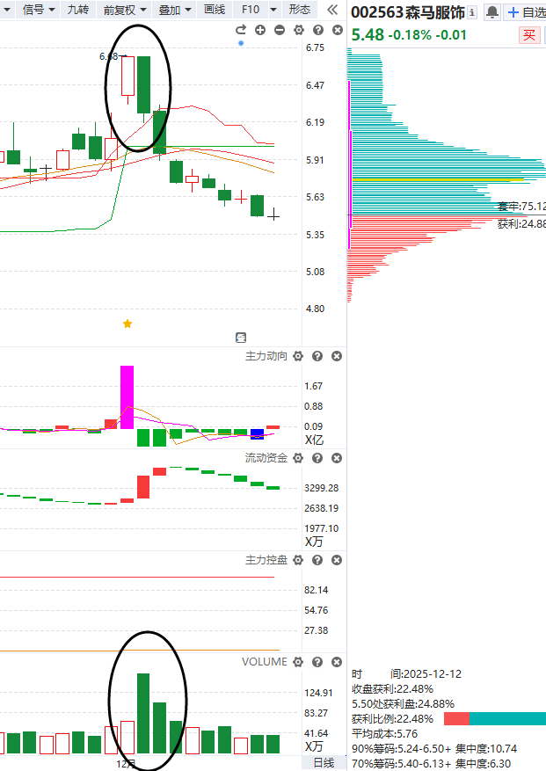
无控盘墓碑量承压二次回落

Slide 8
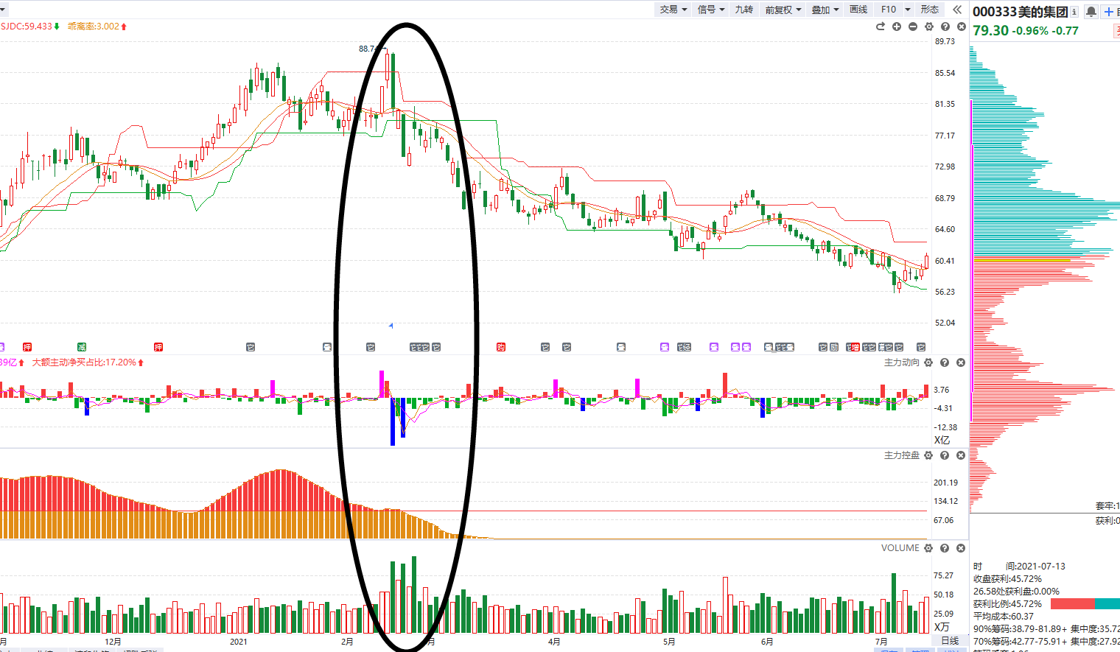
墓碑量是控盘风格的见顶信号
控盘股何时见顶:
①控盘降低
②股价急涨急跌
③出现墓碑量
④牛熊线下移

Slide 9
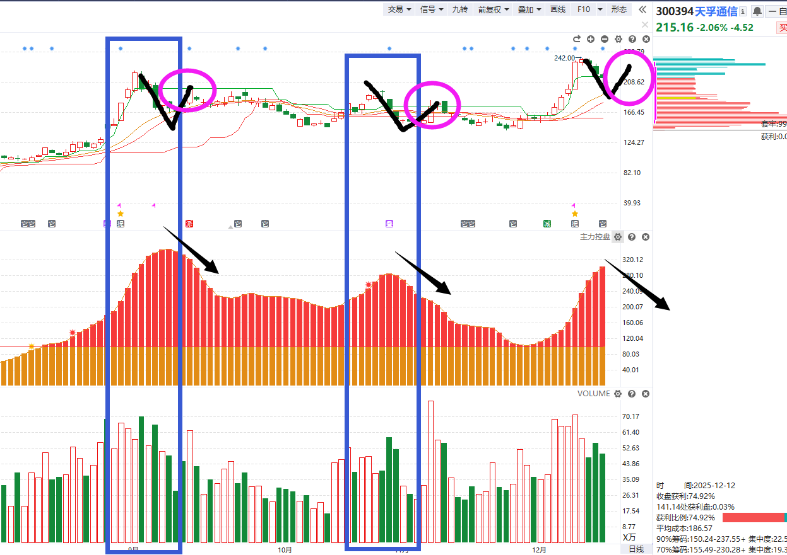
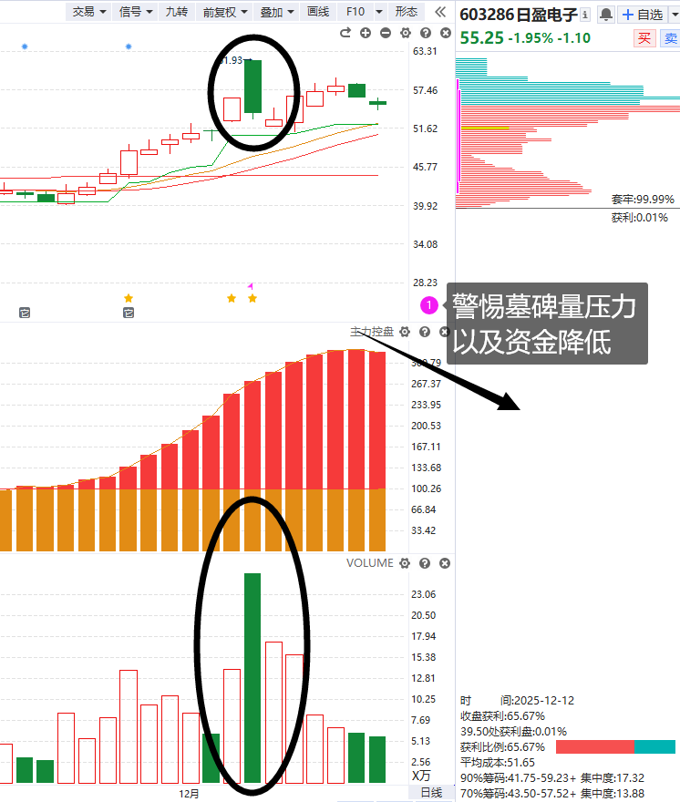
墓碑量判断当下的控盘股
缩量跌走势相对健康
①墓碑量会形成压力，目前还没出现
②控盘降低的反抽是纠错立场机会

Slide 10
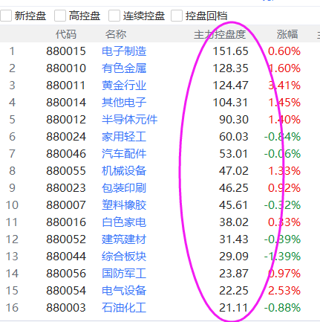
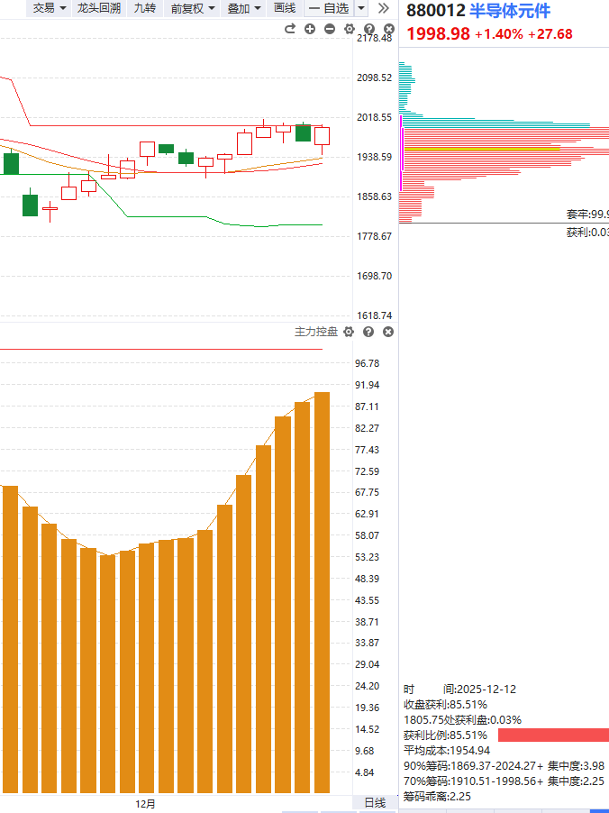
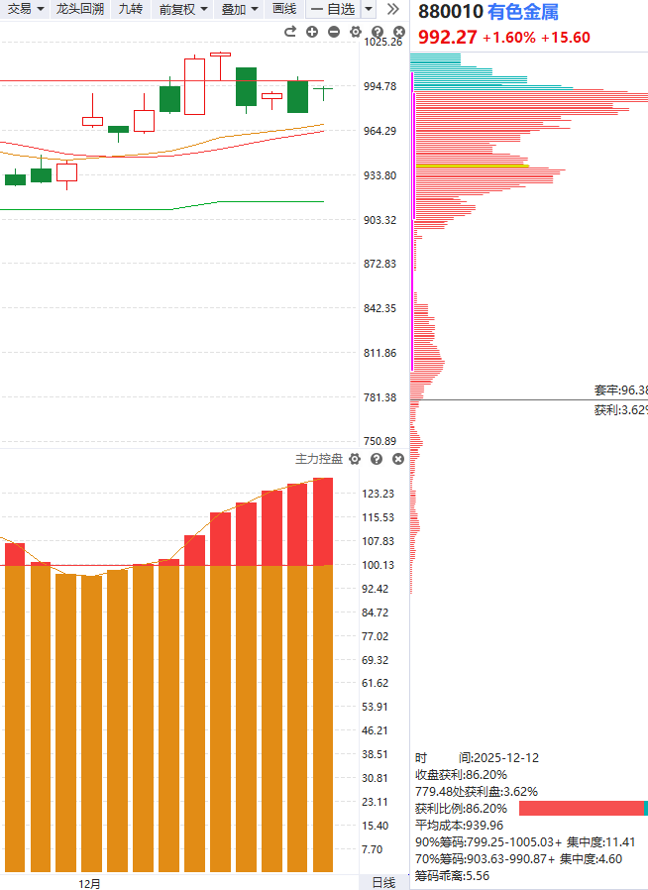
控盘板块有较好的修复节奏
有色+科技
控盘仍在攀升，寻找控盘锁仓回档布局

Slide 11
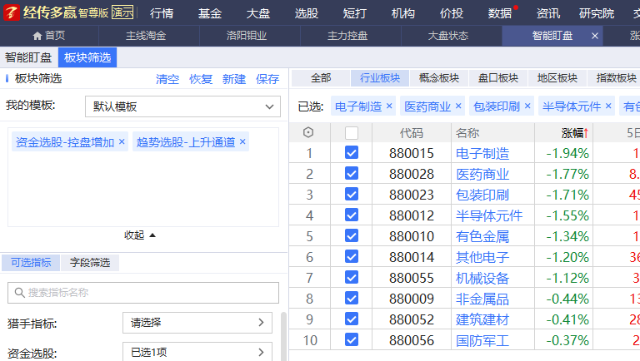
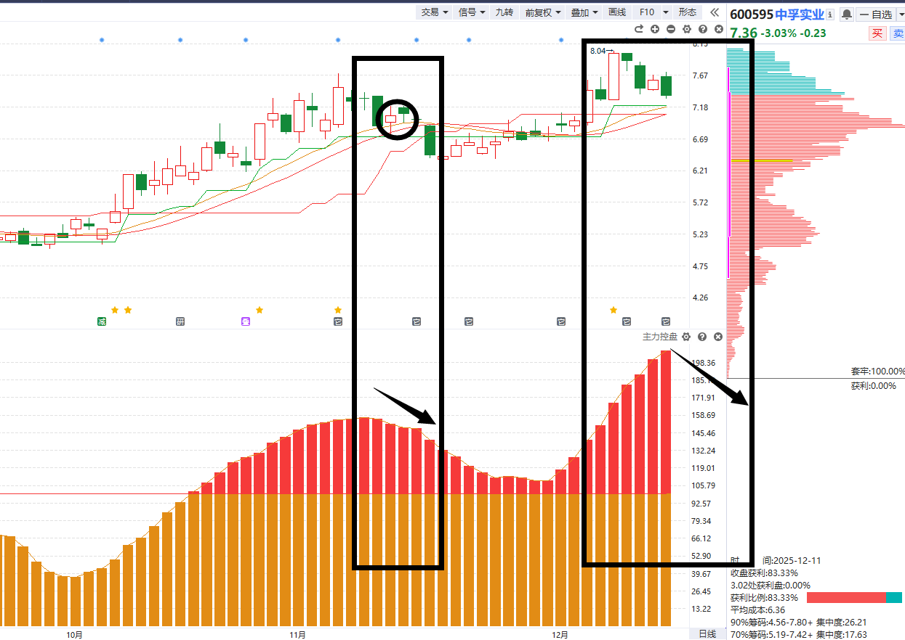
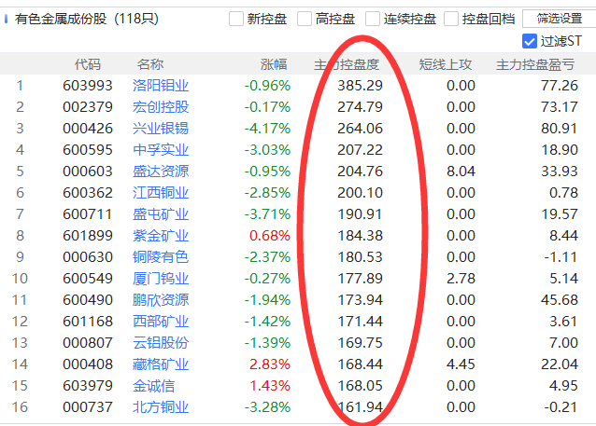
有色（趋势属性个股）12.11
趋势占据主导，控盘降低的反抽阳线卖

Slide 12
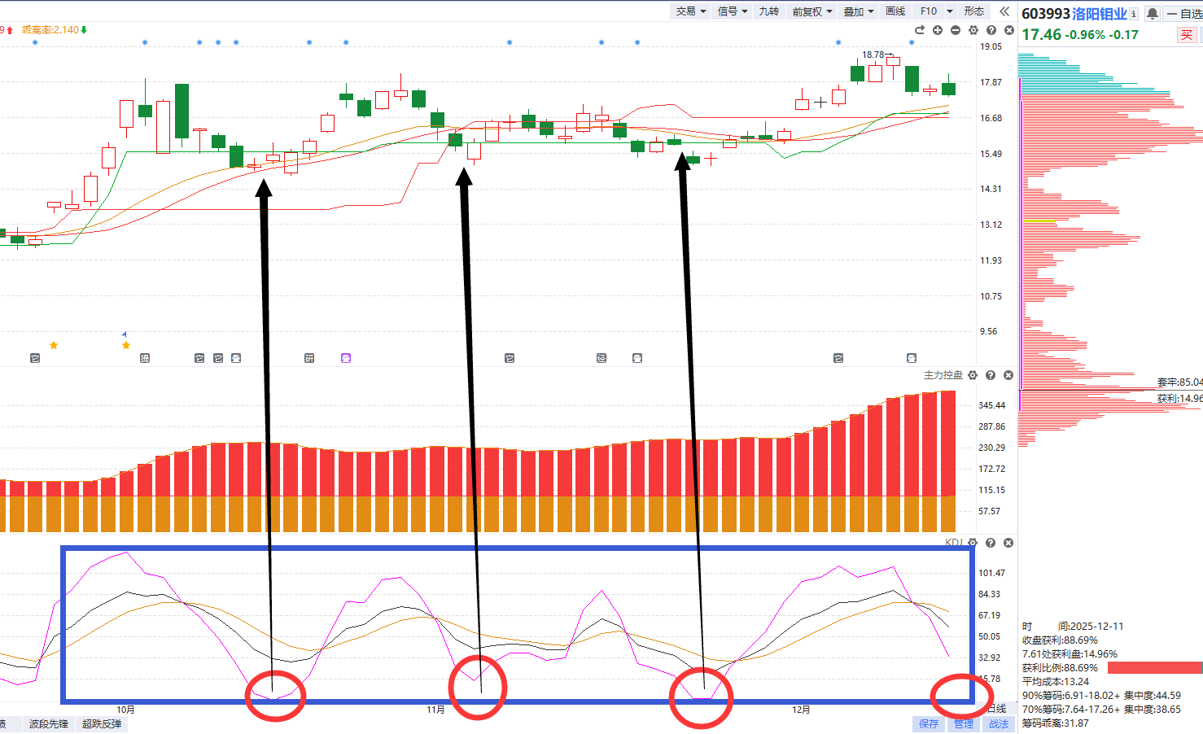
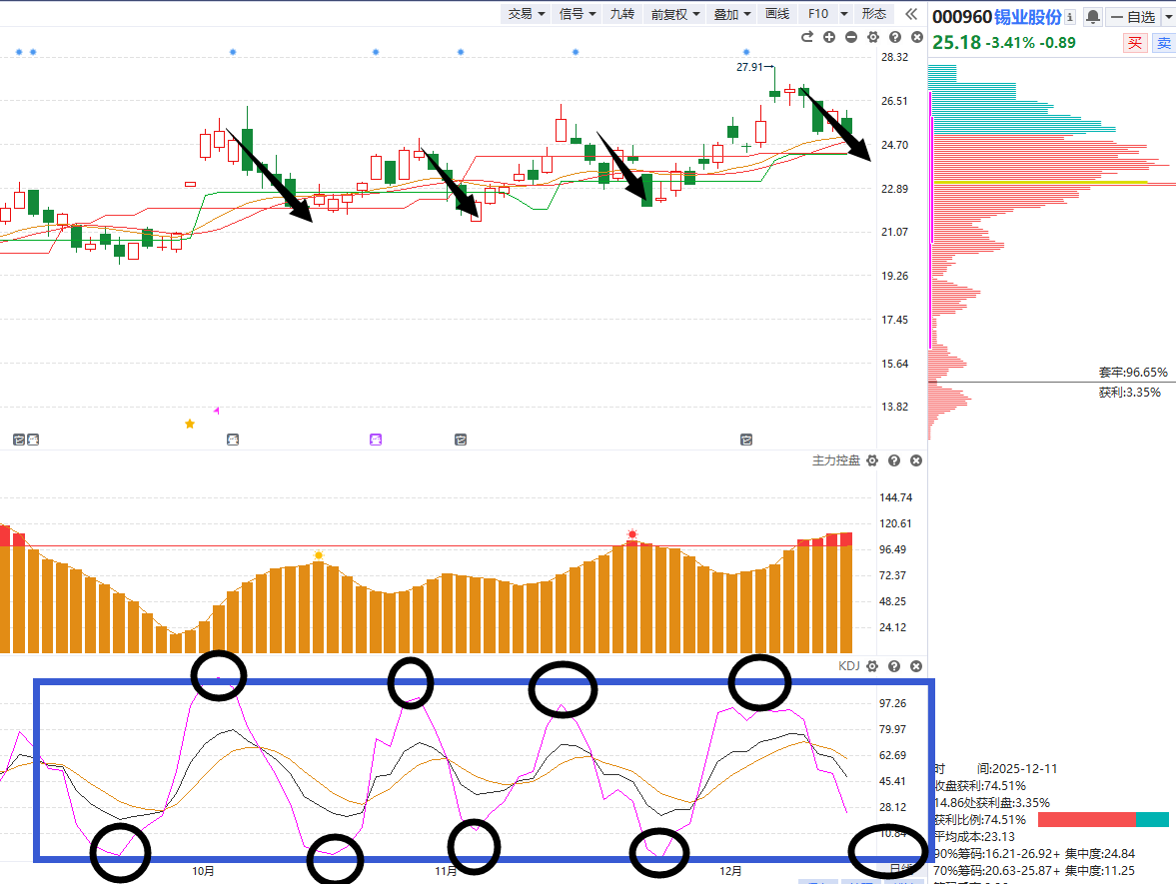
有色（波段属性个股）12.11

Slide 13
PART 02
未来看点

Slide 14
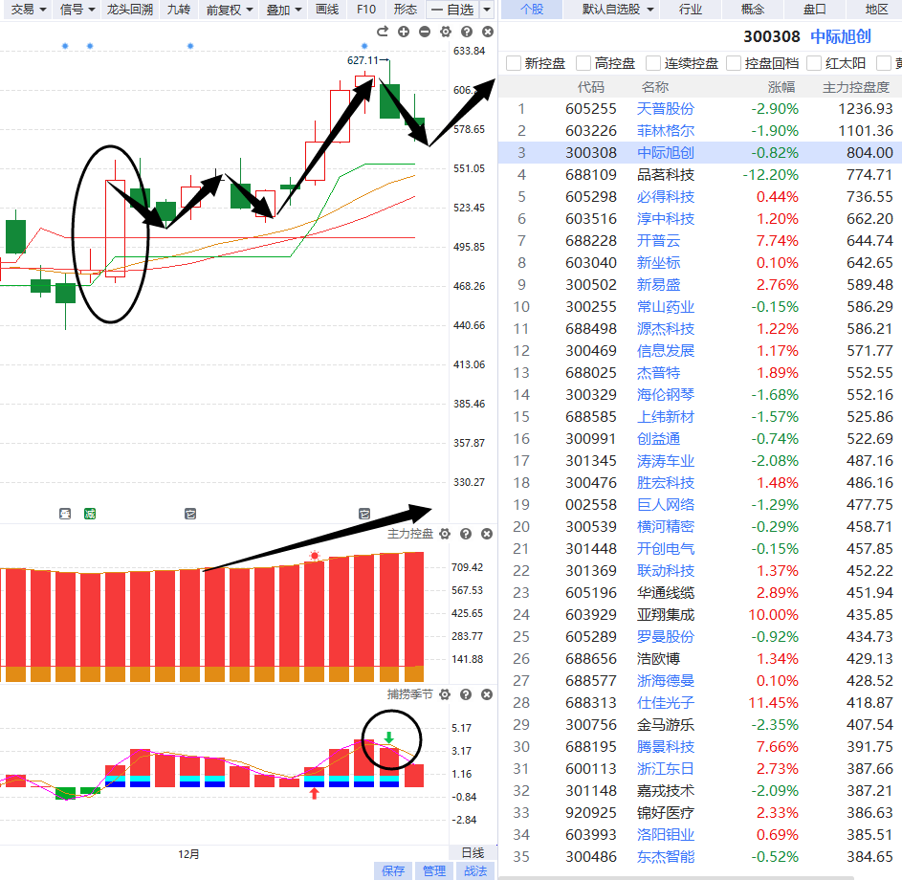
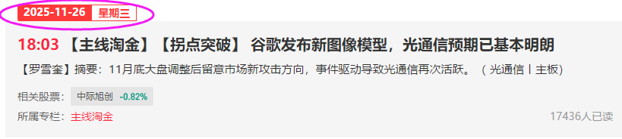

科技类回档
再次回档+控盘攀升
11.26
主线淘选股

Slide 15
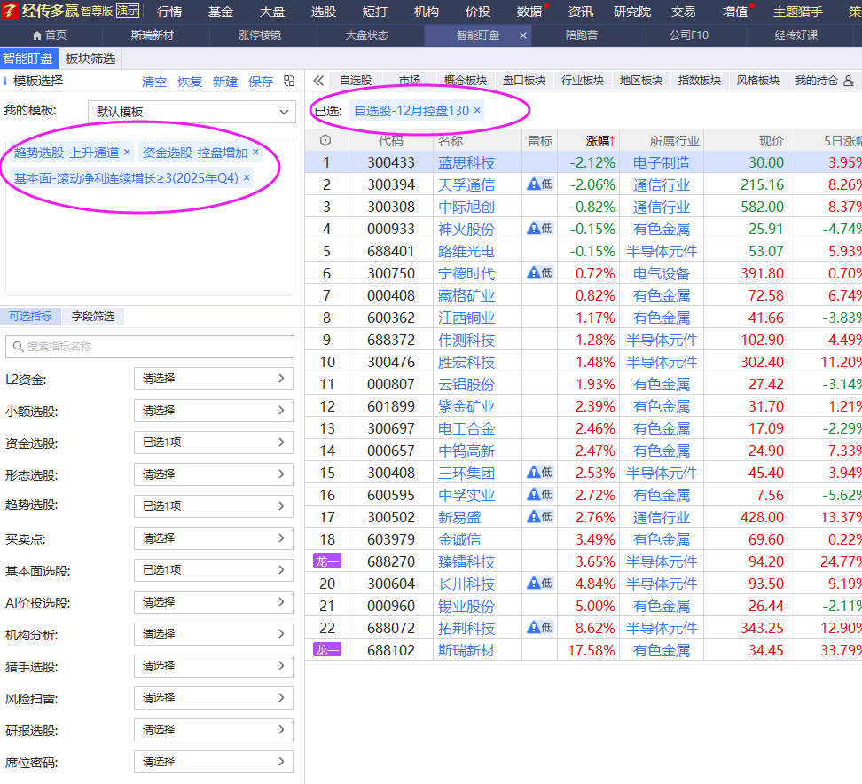
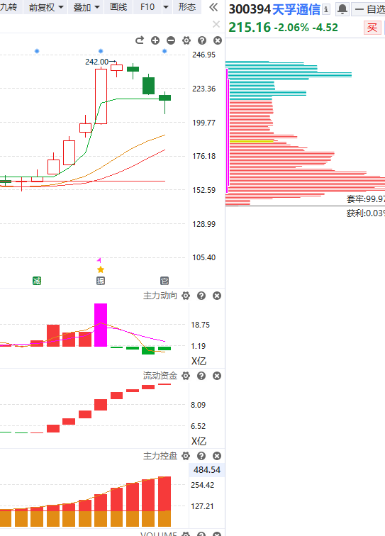
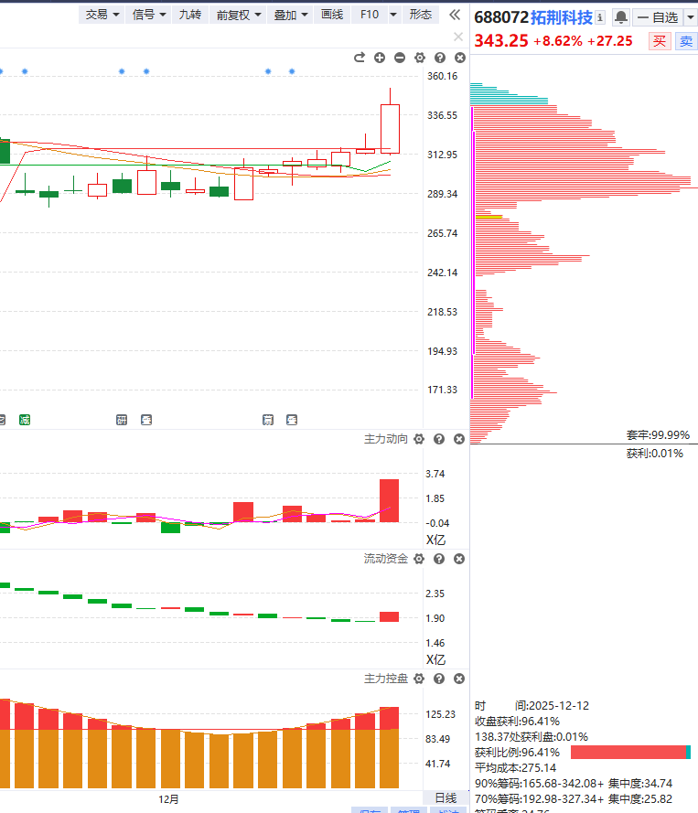
控盘前130回档
科技控盘前50
有色控盘前50
创业板市值前30

Slide 16

附：个股走强走弱的区别

Slide 17

十一月行情展望

Slide 18






附：上涨的承压信号
2.量价（捕捞季节）背离
1.上引线、阴包阳
3.周线死叉，日线回档易破位
4.上涨资金翻绿
5.墓碑量信号
6.买单减少，大卖单出现（L2)

Slide 19


Slide 20
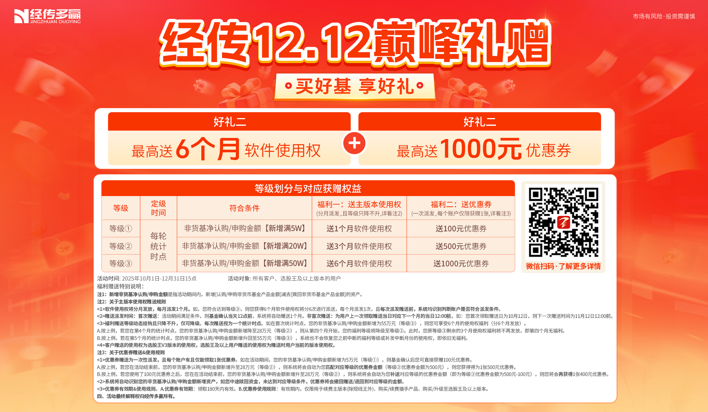

Slide 21


让投资遇见美好
我司所有工作人员均不允许推荐股票、不允许承诺收益、不允许代客理财、不允许合作分成、不允许私下收款，如您发现有任何违规行为，请立即拨打400-9088-988向我们举报！
风险提示：所有信息及观点均来源于公开信息及经传软件信号显示，仅供参考，不构成最终投资依据，软件作为辅助参考工具，无法承诺收益，投资者应正视市场风险，自主作出投资决策并自行承担投资风险。投资有风险，入市须谨慎！

